Slide 1

Why?
Notes:
Begrüßung / Team vorstellen
Marleine
Shahid
Dan
Jakob
Fragestellung: Wie können wir es schaffen, dass Studierende besser lernen können?
Interviews geführt, um Probleme kennenzulernen und zu verstehen
Personas erstellt
Prototypen entwickelt
Probleme
Motivation
Sozialer Anschluss
Selbstorganisation
Jobsuche

Slide 2


How?

Slide 3
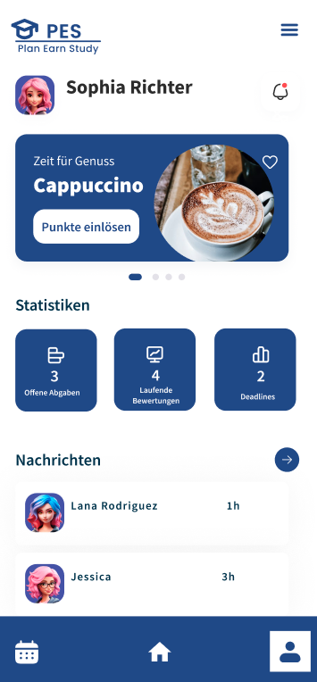
What?
Notes:
Überleitung: Um genau diese Probleme zu lösen, haben wir eine App entwickelt – die PES-App!
Plan / Earn / Study
Bestehe deine Kurse, verdiene etwas dabei und meistere dein Studium!

Slide 4
Motivation
Notes:
Motivation
Warum sollte man sich motivieren, um Abgaben zu machen, bzw. um zu lernen?
Direkte Belohnung in der App durch In-App-Credits, die im Shop für „echte“ kleine Belohnungen eingelöst werden können (Bsp. Kaffee)

Slide 5
Notes:
Offene Abgaben direkt auf Dashboard

Slide 6
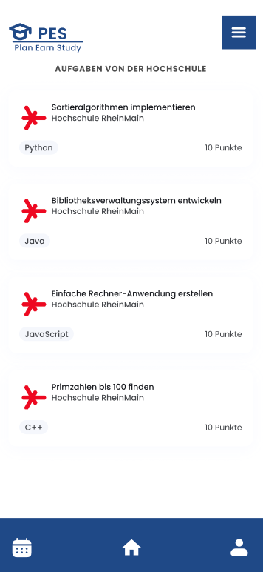
Notes:
Kurse und Punkte,
Man kann direkt abgeben

Slide 7
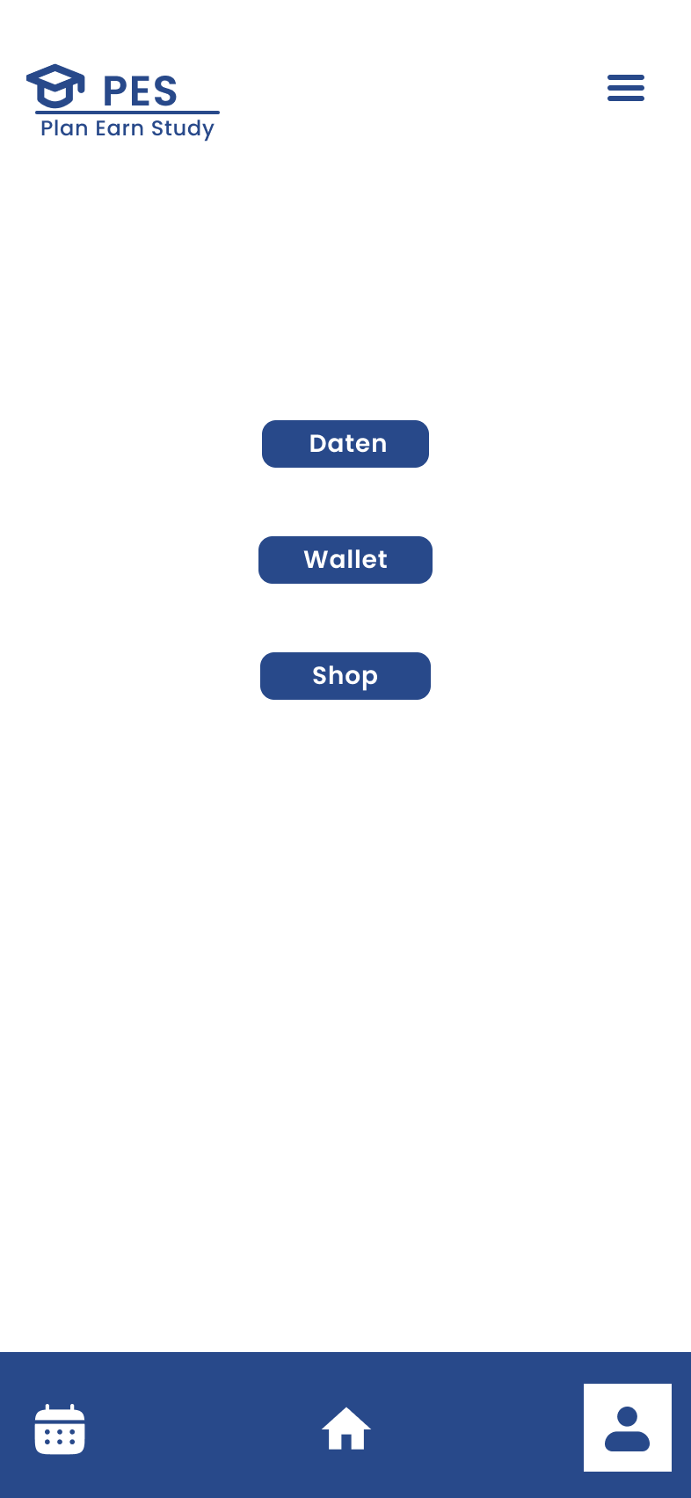
Notes:
Über Menü ins Wallet

Slide 8
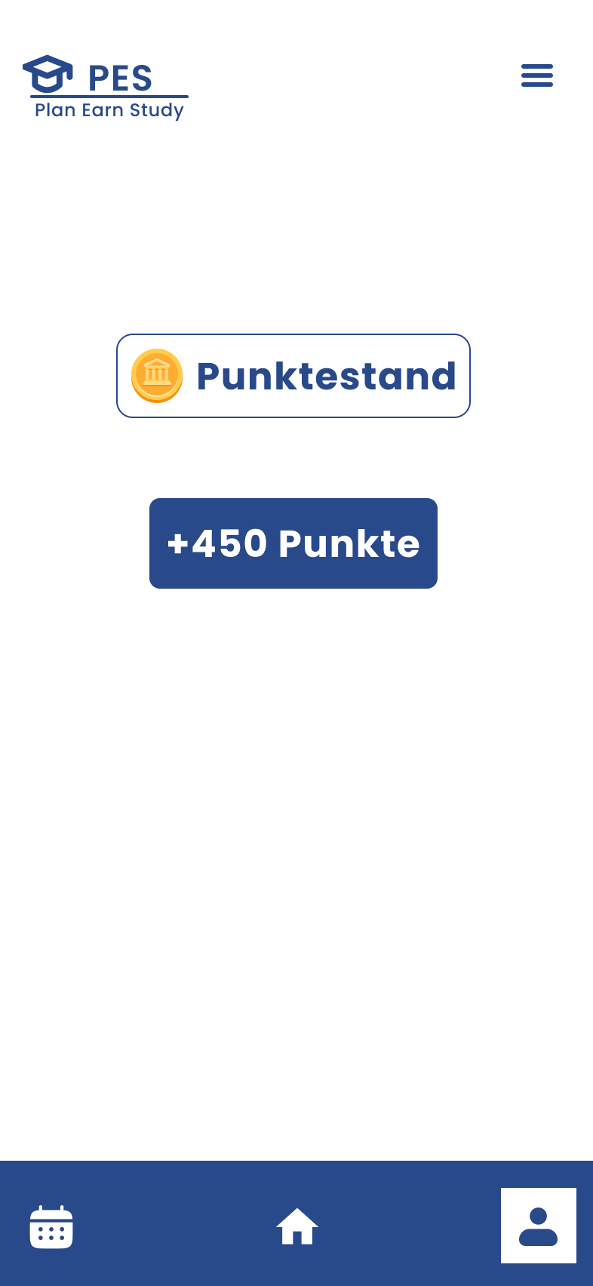
Notes:
Punkte, In-App Währung

Slide 9
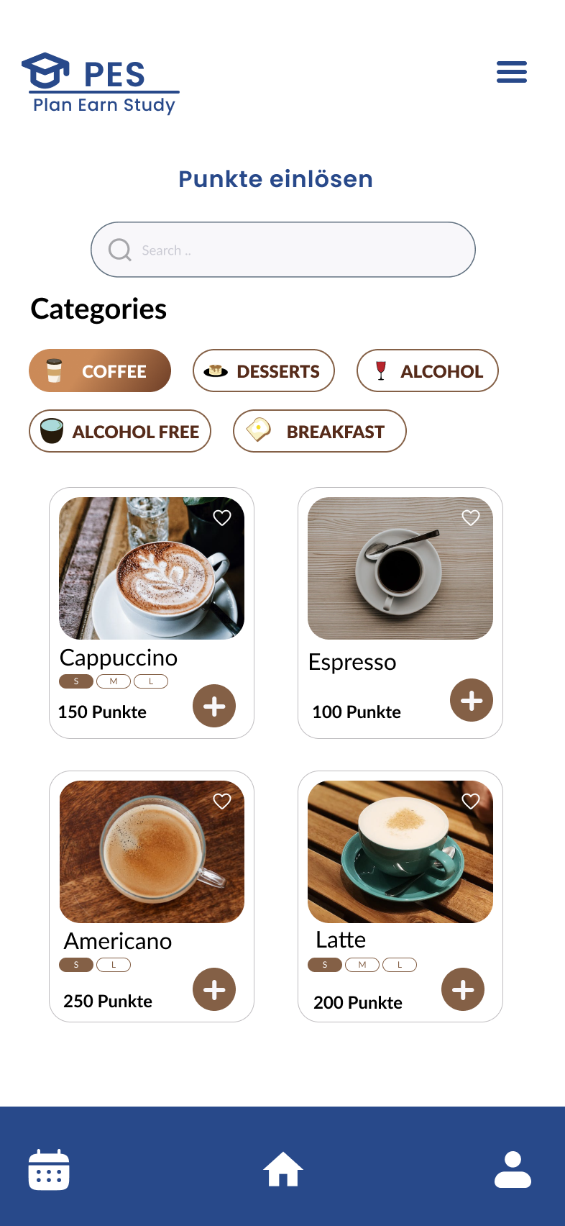
Notes:
Direkte Belohnung für Studienalltag

Slide 10
Sozialer Anschluss
Notes:
Sozialer Anschluss
Um zu Lernen und Spaß am Lernen und im Studienalltag zu haben, sind soziale Kontakte sehr wichtig. Manchen fällt es schwer neue Kontakte zu knüpfen
App ermöglich Kennenlernen und Vernetzen, spezifisch für meine individuellen Kurse, Gruppen und Fächer
Integrierter Messenger

Slide 12
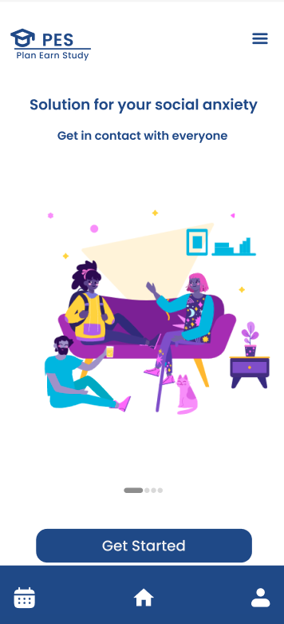

Slide 13
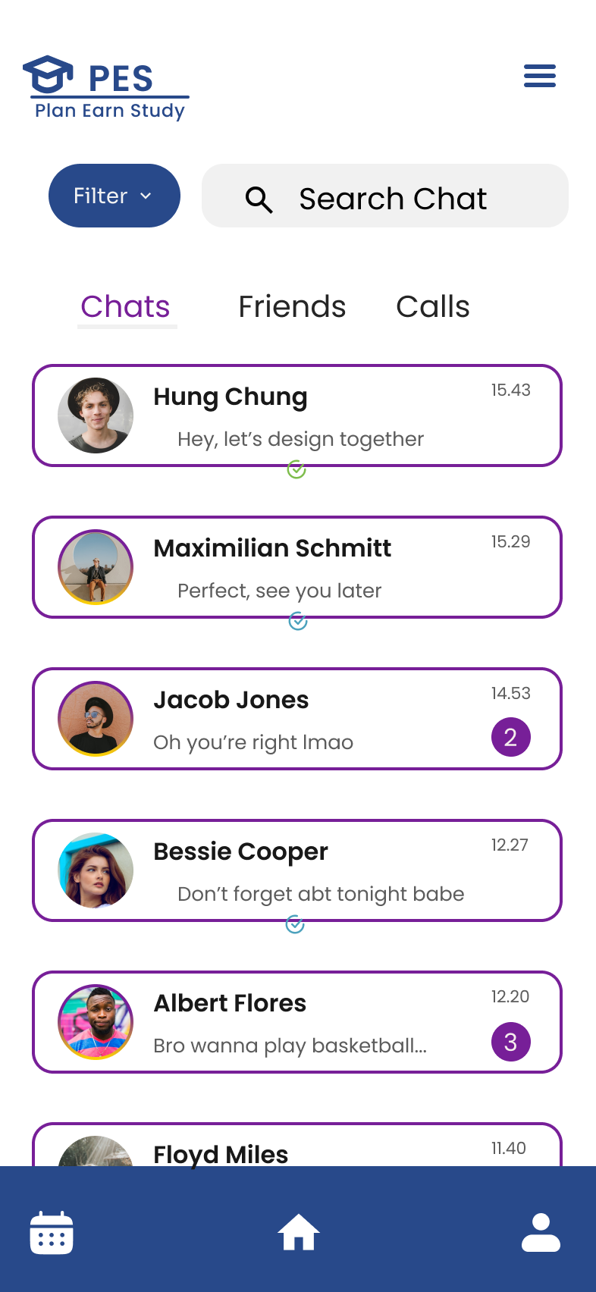

Slide 14
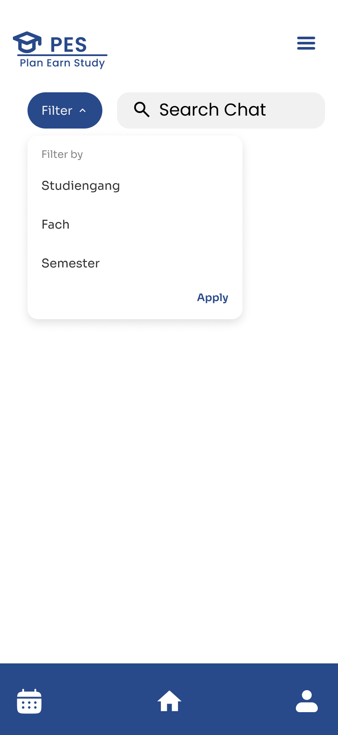

Slide 15
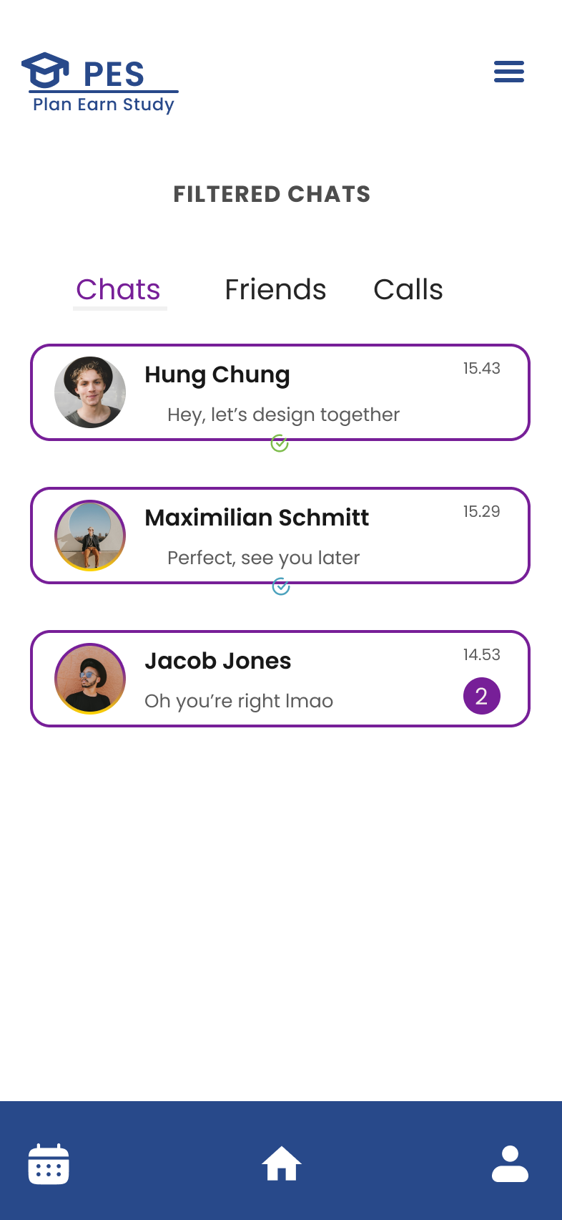

Slide 16
Selbstorganisation
Notes:
Selbstorganisation
Vor allem Studierende, die parallel zum Studium arbeiten, oder vielleicht schon Kinder haben, haben Schwierigkeiten, ihren Tag zu planen, und benötigen größtmögliche Flexibilität.

Slide 18
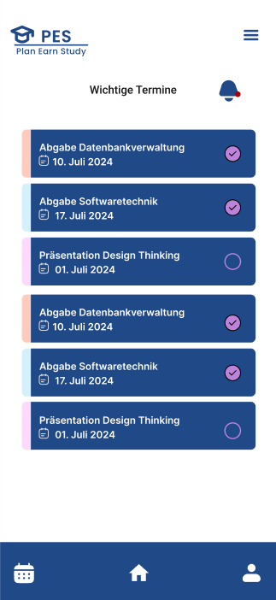
Notes:
Kalenderfunktion, gekoppelt an meine Kurse, Deadlines immer Blick, bringt mich gut und strukturiert durch den Tag

Slide 19
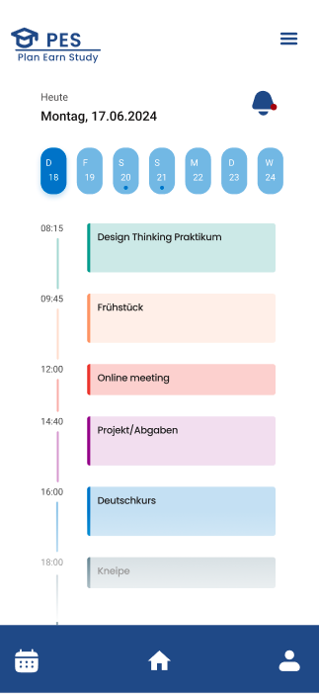
Notes:
Kalenderfunktion, gekoppelt an meine Kurse, Deadlines immer Blick, bringt mich gut und strukturiert durch den Tag

Slide 20
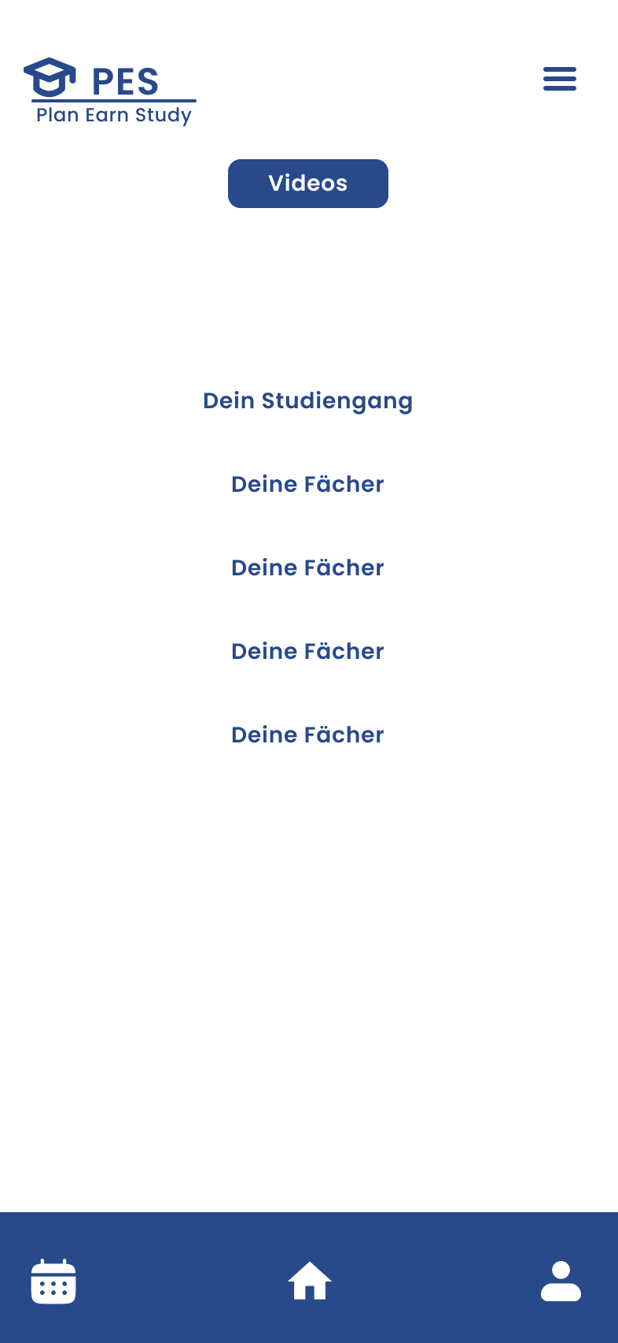
Notes:
Video-Vorlesungen (Lernen, wann und wo ich kann und will)

Slide 21
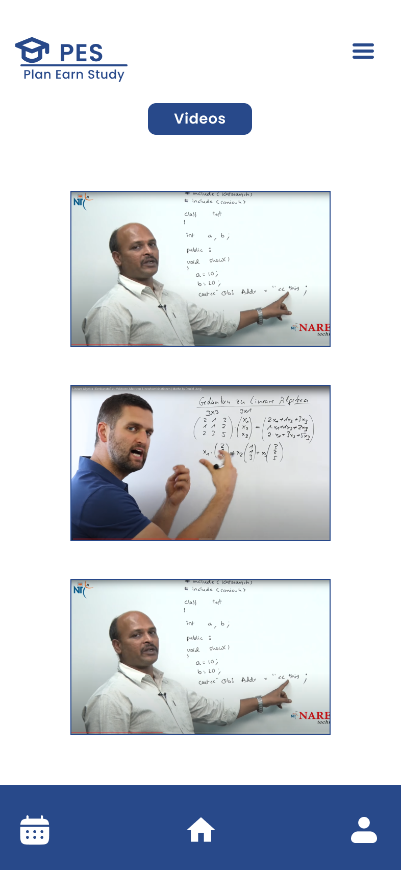
Notes:
Video-Vorlesungen (Lernen, wann und wo ich kann und will)

Slide 22
Jobsuche
Notes:
Jobsuche
Studierende haben Schwierigkeiten, um einen Job zu finden, brauchen es aber oft, um ihr Leben zu finanzieren
Jobangebote, einfache und unkomplizierte Bewerbung

Slide 24
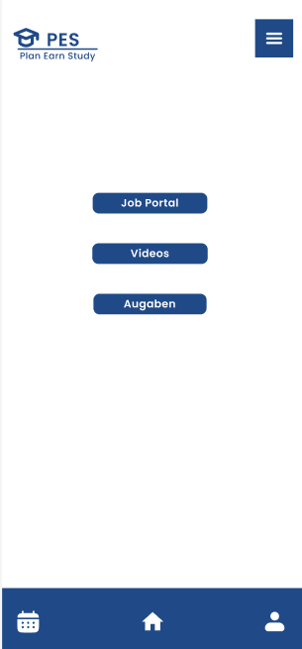

Slide 25
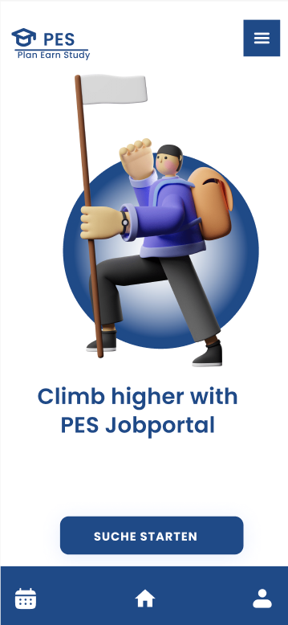

Slide 26
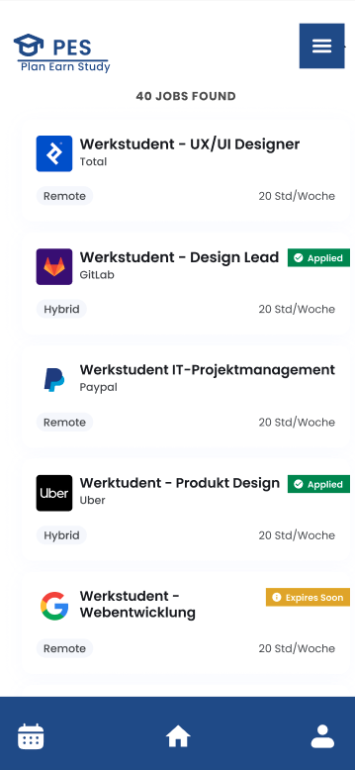

Slide 27
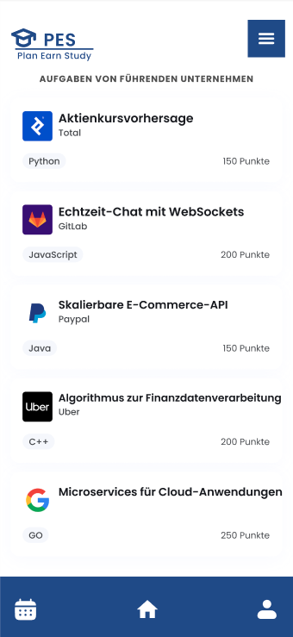
Notes:
Unternehmen stellen (Programmier-)Abgaben ein, die mehr Credits geben, die werden auch als Abgabe anerkannt
Unternehmen bekommt Aufträge erledigt und kann neue Talente entdecken
Hochschule kooperiert mit Unternehmen
Unternehmen und Studierende können sich vernetzen

Slide 28

Notes:
Sie fragen sich sicherlich: Wie lohnt sich das Wirtschaftlich?
Unternehmen haben ebenfalls einige Probleme:
Arbeitskräftemangel
Hoher Workload
Fehlendes Know How
Und diese Probleme bedient PES auf der anderen Seite. Durch die Aufgaben und Problemstellungen, die Unternehmen an Studierende stellen können, wird die eigene Belegschaft entlastet und es werden wertvolle Kontakte zu studierenden geknüpft, die bereits in dem Thema eingearbeitet sind.
Studierende, die Aufgaben gut erledigt haben, können einfach per App kontaktiert und an das Unternehmen gebunden werden.
Vom Betrag, den Unternehmen durch die Points als Belohnung ausschreiben wird die App einen Prozentsatz für Ihre eigenen Kosten als Middleman berechnen.
Dadurch wird die Wirtschaftlichkeit der App sichergestellt.
Abmoderation:
Wir hoffen, wir konnten Sie mit unserer Innovativen Umsetzung, wie man Studierenden das Lernen erleichtern kann, überzeugen. Falls Sie investieren wollen, sind wir für Gespräche nach unserem Vortrag bereit und wünschen Ihnen noch einen Angenehmen verbleibenden Tag.

Slide 29
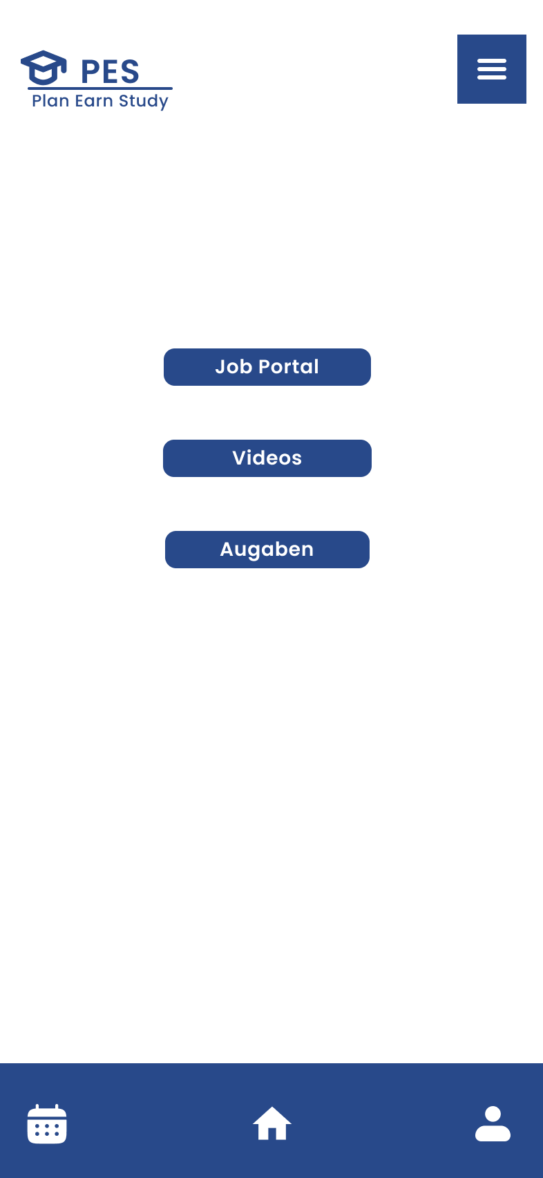

Slide 30
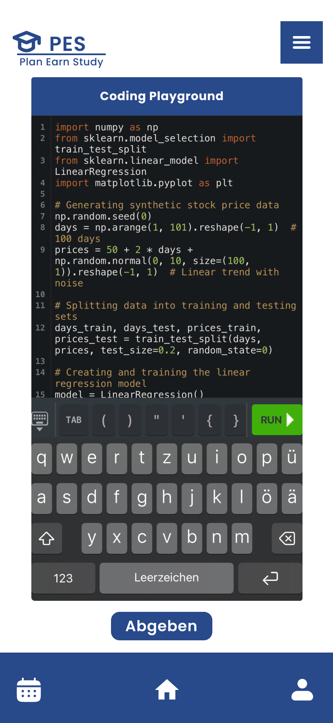

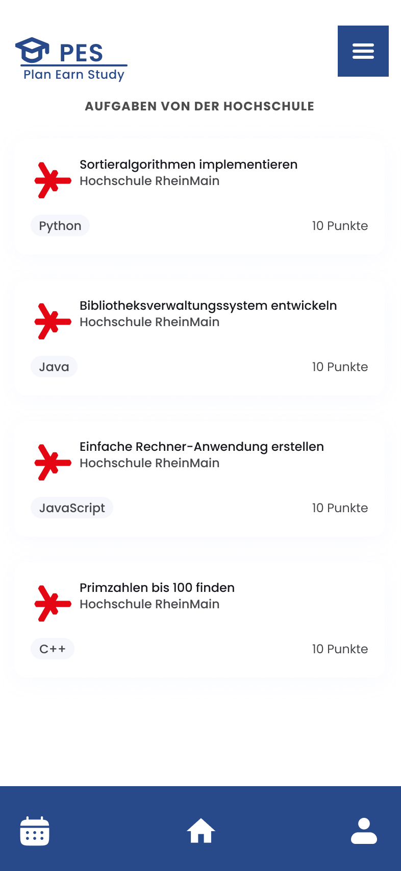
Abgaben & Gamification

Slide 31
Wallet & Shop

Slide 32
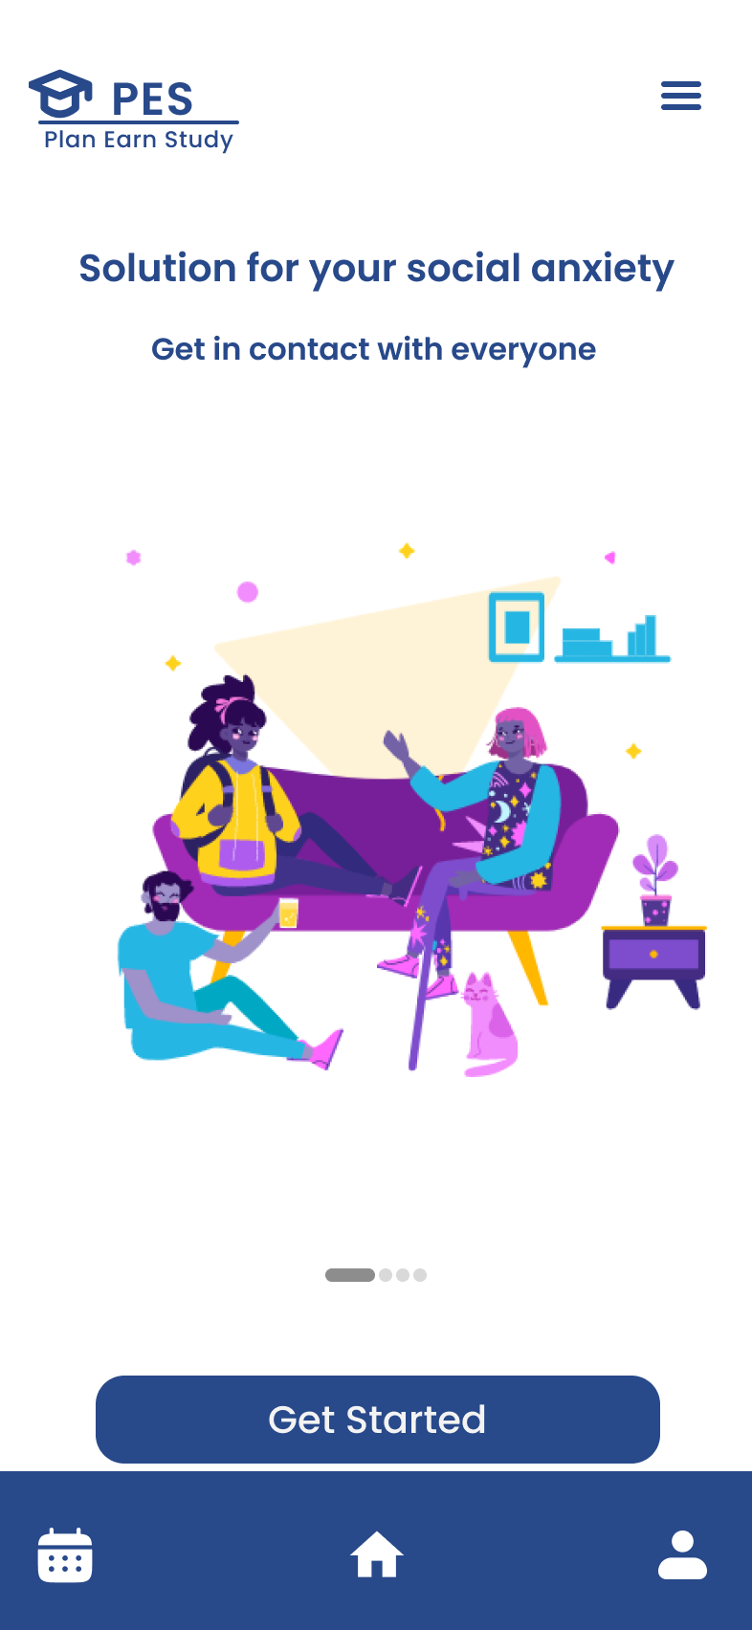
Chats

Slide 33
Chats

Slide 34
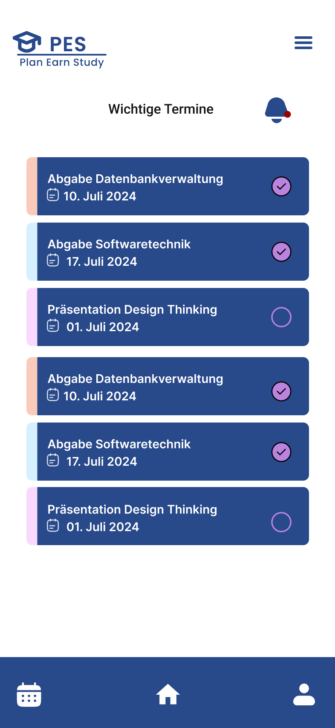
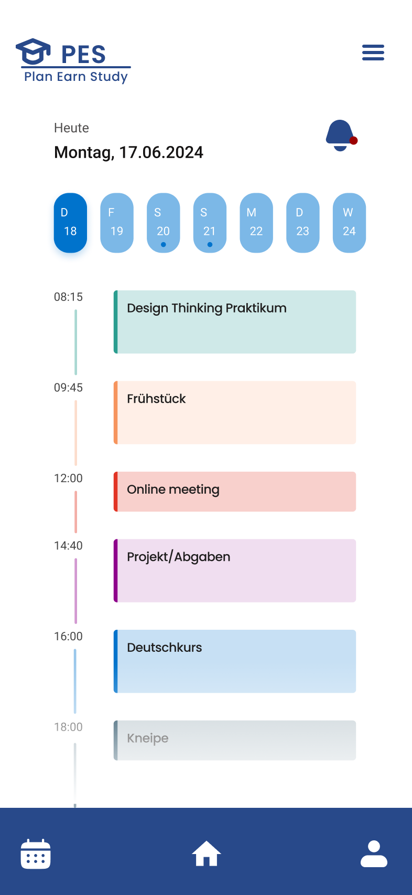
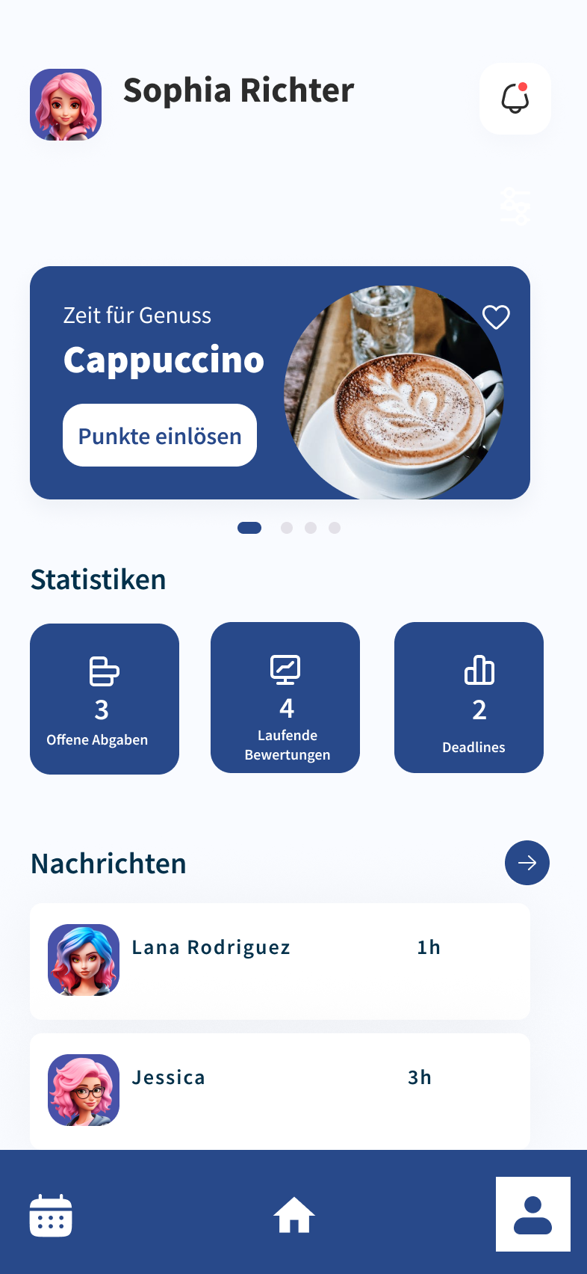
Kalendar & Termine

Slide 35
Mediathek

Slide 36
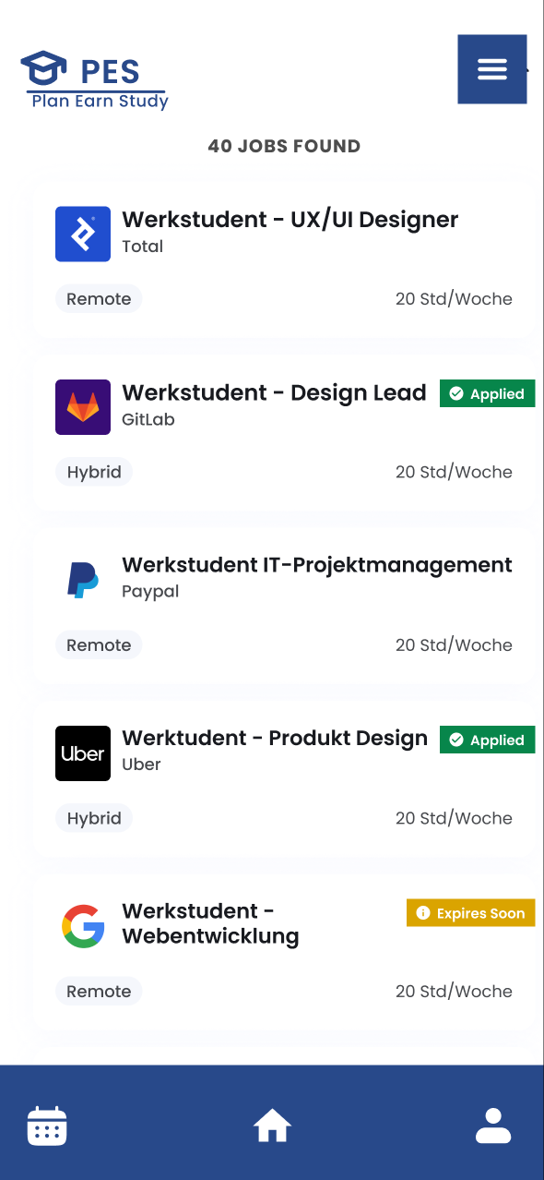
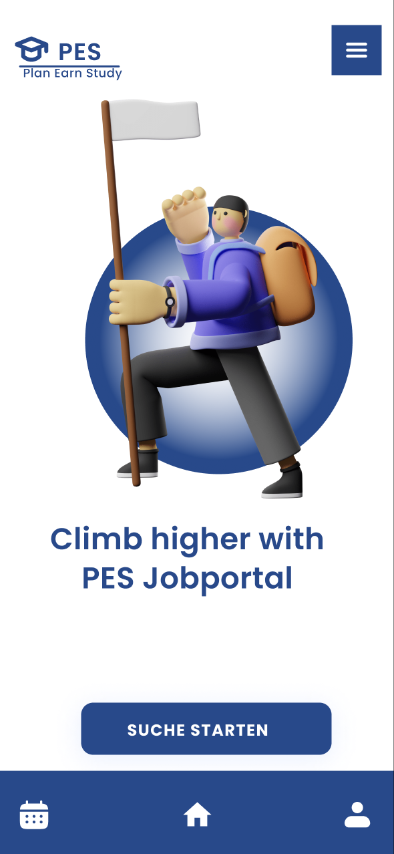
Jobportal

